Slide 1
ПРОЕКТНАЯ ДЕЯТЕЛЬНОСТЬ «ОСНОВЫ БЕЗОПАСНОСТИ ДОРОЖНОГО ДВИЖЕНИЯ» В ПЕРВОЙ МЛАДШЕЙ ГРУППЕ
Автор Петрова Наталья Борисовна
воспитатель первой категории ГБДОУ №55 Калининского района
г. Санкт – Петербург
2015 г.

Slide 2
АКТУАЛЬНОСТЬ
Часто дети являются причиной ДТП, так как не умеют управлять своим поведением, поэтому изучение ПДД является одной из главных задач на сегодняшний день, а способствовать этому будет работа над данным проектом.

Slide 3
Тип проекта – познавательный.
Цель проекта - ознакомление детей с правилами дорожного движения.
Обучающая задача – сформировать представление о правилах дорожного движения, ознакомить с дорожными знаками, пешеходным переходом, светофором.
Развивающая задача – сформировать умение применять полученные знания в игровых ситуациях.
Воспитательная задача - воспитывать дисциплинированность выполнение ПДД и культуры поведения в дорожно - транспортном процессе.

Slide 4
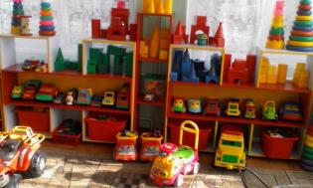
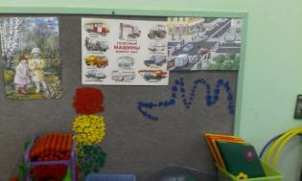
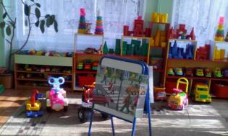
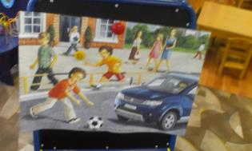
ФОРМИРОВАНИЕ ПРЕДМЕТНО – РАЗВИВАЮЩЕЙ СРЕДЫ
ОБЪЕКТЫ ДЛЯ ИССЛЕДОВАНИЯ В ДЕЙСТВИИ
ОБРАЗНО – СИМВОЛИЧЕСКИЙ МАТЕРИАЛ

Slide 5
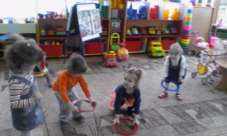
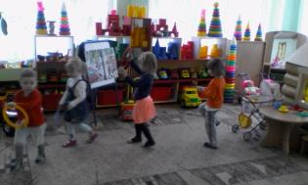
ФИЗИЧЕСКОЕ РАЗВИТИЕ
ОРУ с обручем
Строевые упражнения
Упражнения на дыхание
Подвижная игра

Slide 6
ПОЗНАВАТЕЛЬНОЕ РАЗВИТИЕ
Свободное общение по наглядному дидактическому материалу
Знакомство с помощниками на дороге – знаками
Знакомство с разными видами машин
Знакомство с профессией – водитель
Знакомство с профессией - автоинспектор

Slide 7
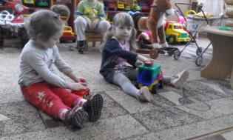
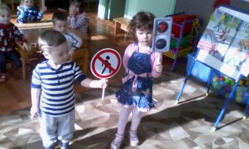
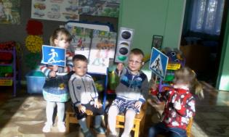
ПОЗНАВАТЕЛЬНОЕ РАЗВИТИЕ

Slide 8
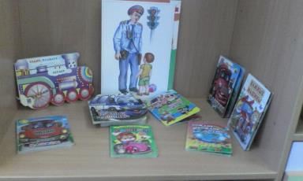
РЕЧЕВОЕ РАЗВИТИЕ
Обогащение словарного запаса
Формирование связной речи
Грамматический строй речи
Артикуляция

Slide 9
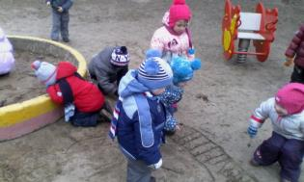
ХУДОЖЕСТВЕННО – ЭСТЕТИЧЕСКОЕ РАЗВИТИЕ РИСОВАНИЕ

Slide 10
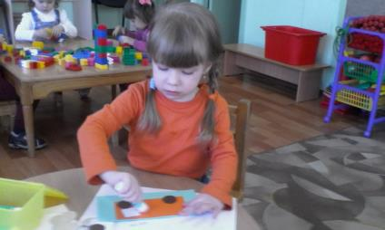
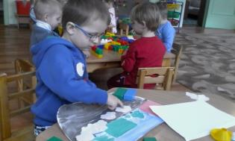
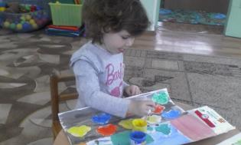
ХУДОЖЕСТВЕННО – ЭСТЕТИЧЕСКОЕ РАЗВИТИЕ
АППЛИКАЦИЯ
РИСОВАНИЕ С ЭЛЕМЕНТАМИ АППЛИКАЦИИ

Slide 11
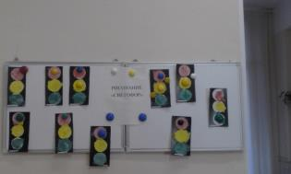
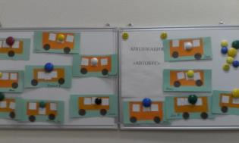
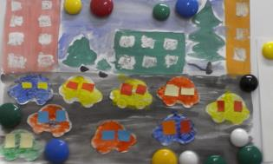
ХУДОЖЕСТВЕННО – ЭСТЕТИЧЕСКОЕ РАЗВИТИЕ ВЫСТАВКА ДЕТСКИХ РАБОТ

Slide 12
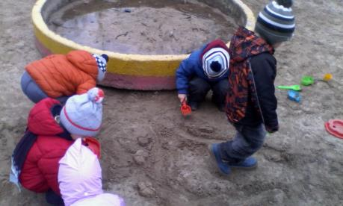
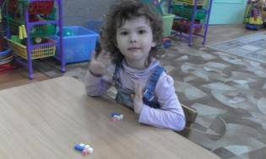
ХУДОЖЕСТВЕННО – ЭСТЕТИЧЕСКОЕ РАЗВИТИЕ КОНСТРУКТИВНО – МОДЕЛЬНАЯ ДЕЯТЕЛЬНОСТЬ

Slide 13
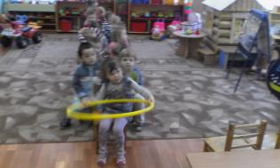
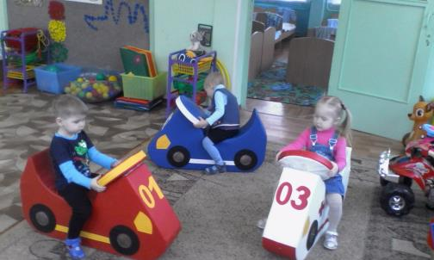
СОЦИАЛЬНО – КОММУНИКАТИВНОЕ РАЗВИТИЕ
ИГРОВЫЕ СИТУАЦИИ
СЮЖЕТНО – РОЛЕВАЯ ИГРА

Slide 14
ИСПОЛЬЗУЕ МАЯ ЛИТЕРАТУРА
Примерная образовательная программа дошкольного образования « От рождения до школы» под редакцией Н.Е.Вераксы, Т.С. Комаровой, М.А.Васильевой
Комплексные занятия по программе « От рождения до школы» под редакцией Н.Е.Вераксы, Т.С. Комаровой, М.А.Васильевой
Л.А.Соколова «Комплексы сюжетных утренних гимнастик для дошкольников», СПб, «Детство – пресс», 2012г.
О.В.Солнцева «Дошкольник в мире игры», СПб, ТЦ «Сфера», 2010г.
Е.Н.Панова «Дидактические игры – занятия в ДОУ», ТЦ «Учитель», Воронеж, 2012г.
В.В.Гербова «Речевое развитие в первой младшей группе»», М., «Мозаика - синтез», 2014
Н.Г.Комратова «Учимся говорить правильно», СПб, ТЦ «Сфера», 2010г.

